Slide 1
PA 4 异常、中断与I/O ——PA 4-1 异常和中断的响应
计算机系统基础 Programming Assignment
2022年5月20日
南京大学《计算机系统基础》课程组

Slide 2
前情提要
PA 1 – 实现了基本的运算单元
PA 2 – 实现了各种指令和程序的装载
PA 3 – 层次结构的存储器：分段、分页、Cache
能力上讲：能够同时执行多项复杂的科学计算任务，但是不能处理任何异常情况，也无法和外面的世界产生任何互动

Slide 3
PA 4-1要解决的问题
异常和中断的响应（以做一道蛋炒饭为类比）
正常的控制流
热锅、添油、炒蛋、炒饭、加佐料……
按照菜谱规定步骤顺序执行或跳转
异常的控制流
内部异常
正要炒饭，发现饭没有煮熟！这饭没法炒了！
和正在执行的指令有关的同步事件（执行到那一步才会出错）
外部中断
突然厨房外面一声大吼：“不要辣的！”
和正在执行的指令无关的异步事件（不知何时到来）
问题：CPU和操作系统如何配合响应内部和外部的异常?

Slide 4
PA 4-1 异常和中断的响应

Slide 5
异常和中断
内部异常：在执行一条指令时，由处理器在其内部检测到的，与正在执行的指令相关的同步事件
故障：缺页、非法操作码、除数为零……
陷阱：用户程序主动调用操作系统处理例程
终止：执行指令时发生严重错误，如内存校验错误
外部中断：典型地由I/O设备触发，与当前正在执行的指令无关的异步事件

Slide 6



异常和中断的响应
宏观步骤1/2
在能够响应中断之前，操作系统先准备好IDT
操作系统先和机器打好招呼
初始化中断描述符表（我们不模拟实模式的向量中断）
如果出现了n号异常，你就去执行内存地址x开始，我准备好的处理程序啊~
异常/中断号 | 处理程序入口地址
N1 | XXXX
N2 | YYYY
… | …
Nn | ZZZZ
哦

Slide 7
异常和中断的响应
宏观步骤2/2
在操作系统准备好IDT之后，机器就能够响应中断了
响应过程
CPU检测到异常或中断后，根据异常和中断号去查表得到处理程序的入口地址，处理完后返回原程序继续
1. 检测到异常或中断！

Slide 8

异常和中断的响应
宏观步骤2/2
在操作系统准备好IDT之后，机器就能够响应中断了
响应过程
CPU检测到异常或中断后，根据异常和中断号去查表得到处理程序的入口地址，处理完后返回原程序继续
2. 出大事了！赶紧保护一下当前程序执行状态！
1. 检测到异常或中断！
EFLAGS
断点

Slide 9
异常和中断的响应
宏观步骤2/2
在操作系统准备好IDT之后，机器就能够响应中断了
响应过程
CPU检测到异常或中断后，根据异常和中断号去查表得到处理程序的入口地址，处理完后返回原程序继续
2. 出大事了！赶紧保护一下当前程序执行状态！
异常/中断号 | 处理程序入口地址
N1 | XXXX
N2 | YYYY
… | …
Nn | ZZZZ
1. 检测到异常或中断！
3. 使用异常和中断号查表，得到中断处理程序入口地址
EFLAGS
断点

Slide 10

异常和中断的响应
宏观步骤2/2
在操作系统准备好IDT之后，机器就能够响应中断了
响应过程
CPU检测到异常或中断后，根据异常和中断号去查表得到处理程序的入口地址，处理完后返回原程序继续
2. 出大事了！赶紧保护一下当前程序执行状态！
异常/中断号 | 处理程序入口地址
N1 | XXXX
N2 | YYYY
… | …
Nn | ZZZZ
1. 检测到异常或中断！
3. 使用异常和中断号查表，得到中断处理程序入口地址
EFLAGS
断点
4. 转到OS提供的异常/中断处理程序继续执行
保护现场
处理异常/中断
恢复现场

Slide 11
异常和中断的响应
宏观步骤2/2
在操作系统准备好IDT之后，机器就能够响应中断了
响应过程
CPU检测到异常或中断后，根据异常和中断号去查表得到处理程序的入口地址，处理完后返回原程序继续
2. 出大事了！赶紧保护一下当前程序执行状态！
异常/中断号 | 处理程序入口地址
N1 | XXXX
N2 | YYYY
… | …
Nn | ZZZZ
1. 检测到异常或中断！
3. 使用异常和中断号查表，得到中断处理程序入口地址
EFLAGS
断点
4. 转到OS提供的异常/中断处理程序继续执行
保护现场
处理异常/中断
恢复现场
6. 回到断点继续执行原程序
5. 处理结束iret恢复程序执行状态

Slide 12
异常和中断的响应
响应过程各个步骤 – 检测异常或中断的到来 并获得
异常和中断号
1. 检测到异常或中断！
内部异常（陷阱 - 系统调用，其它情况不模拟）
外部中断（典型由I/O设备触发）
int $0x80
中断控制器（i8259）提供

Slide 13
NEMU中实现中断响应
在nemu/src/cpu/cpu.c中do_intr()函数
void exec(uint32_t n)
{
while (n > 0 && nemu_state == NEMU_RUN)
{
if(!is_nemu_hlt)
{
instr_len = exec_inst();
cpu.eip += instr_len;
n--;
}
#if defined(HAS_DEVICE_TIMER) …
do_devices();
#endif
#ifdef IA32_INTR
do_intr();
#endif
}
}
#ifdef IA32_INTR
void do_intr()
{
if (cpu.intr && cpu.eflags.IF)
{
// get interrupt number
uint8_t intr_no = i8259_query_intr_no();
assert(intr_no != I8259_NO_INTR);
// tell the PIC interrupt info received
i8259_ack_intr();
// raise interrupt
raise_intr(intr_no);
}
}
#endif

Slide 14
NEMU中实现异常响应
#include "trap.h"
const char str[] = "Hello, world!\n";
int main()
{
asm volatile( "movl $4, %eax;"
"movl $1, %ebx;"
"movl $str, %ecx;"
"movl $14, %edx;"
"int $0x80");
HIT_GOOD_TRAP;
return 0;
}
int 指令实现时调用这个函数
void raise_sw_intr(uint8_t intr_no)
{
// return address is the
// next instruction
cpu.eip += 2;
raise_intr(intr_no);
}

Slide 15
异常和中断的响应
响应过程各个步骤 – 第一阶段保护程序状态
2. 出大事了！赶紧保护一下当前程序执行状态！
第一阶段保护（硬件完成）：
依次将EFLAGS, CS, EIP寄存器的值压栈
EFLAGS
断点

Slide 16
NEMU中实现中断响应
void raise_sw_intr(uint8_t intr_no)
{
// return address is the
// next instruction
cpu.eip += 2;
raise_intr(intr_no);
}
在NEMU中实现对中断的响应
在nemu/src/cpu/cpu.c中do_intr()函数
void exec(uint32_t n)
{
while (n > 0 && nemu_state == NEMU_RUN)
{
if(!is_nemu_hlt)
{
instr_len = exec_inst();
cpu.eip += instr_len;
n--;
}
#if defined(HAS_DEVICE_TIMER) …
do_devices();
#endif
#ifdef IA32_INTR
do_intr();
#endif
}
}
#ifdef IA32_INTR
void do_intr()
{
if (cpu.intr && cpu.eflags.IF)
{
// get interrupt number
uint8_t intr_no = i8259_query_intr_no();
assert(intr_no != I8259_NO_INTR);
// tell the PIC interrupt info received
i8259_ack_intr();
// raise interrupt
raise_intr(intr_no);
}
}
#endif

Slide 17
nemu/src/cpu/intr.c
void raise_intr(uint8_t intr_no) {
#ifdef IA32_INTR
- printf("Please implement raise_intr()");
- assert(0);
+ // Trigger an exception/interrupt with 'intr_no'
+ // 'intr_no' is the index to the IDT
+ // Push EFLAGS, CS, and EIP
+ // Find the IDT entry using 'intr_no'
+ // Clear IF if it is an interrupt
+ // Set CS:EIP to the entry of the interrupt handler, need to reload CS with load_sreg()
#endif
}

Slide 18
nemu/src/cpu/intr.c
void raise_intr(uint8_t intr_no) {
#ifdef IA32_INTR
- printf("Please implement raise_intr()");
- assert(0);
+ // Trigger an exception/interrupt with 'intr_no'
+ // 'intr_no' is the index to the IDT
+ // Push EFLAGS, CS, and EIP
+ // Find the IDT entry using 'intr_no'
+ // Clear IF if it is an interrupt
+ // Set CS:EIP to the entry of the interrupt handler, need to reload CS with load_sreg()
#endif
}

Slide 19
异常和中断的响应
响应过程各个步骤 – 根据异常或中断号查询IDT
异常和中断号
异常/中断号 | 处理程序入口地址
N1 | XXXX
N2 | YYYY
… | …
Nn | ZZZZ
内部异常（陷阱 - 系统调用，其它情况不模拟）
外部中断（典型由I/O设备触发）
3. 使用异常和中断号查表，得到中断处理程序入口地址
int $0x80
中断控制器（i8259）提供

Slide 20
异常和中断的响应
响应过程各个步骤 – 使用异常或中断号查中断描述符表
中断描述符表（IDT）
门描述符的数组
异常/中断号 | 处理程序入口地址
N1 | XXXX
N2 | YYYY
… | …
Nn | ZZZZ
+-----------------+-----------------+---+---+---------+-----+-----------+
| OFFSET 31..16 | P |DPL|0 1 1 1 1|0 0 0|(NOT USED) |4
+-----------------------------------+---+---+---------+-----+-----------+
| SELECTOR | OFFSET 15..0 |0
+-----------------+-----------------+-----------------+-----------------+
3. 使用异常和中断号查表，得到中断处理程序入口地址
+-----------------+-----------------+---+---+---------+-----+-----------+
| OFFSET 31..16 | P |DPL|0 1 1 1 1|0 0 0|(NOT USED) |4
+-----------------------------------+---+---+---------+-----+-----------+
| SELECTOR | OFFSET 15..0 |0
+-----------------+-----------------+-----------------+-----------------+
+-----------------+-----------------+---+---+---------+-----+-----------+
| OFFSET 31..16 | P |DPL|0 1 1 1 1|0 0 0|(NOT USED) |4
+-----------------------------------+---+---+---------+-----+-----------+
| SELECTOR | OFFSET 15..0 |0
+-----------------+-----------------+-----------------+-----------------+
首地址存储在idtr寄存器中，由lidt指令负责装入

Slide 21
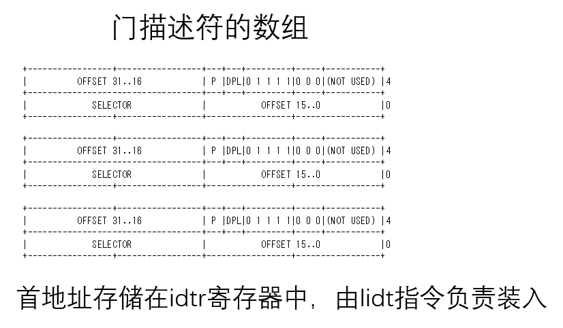
异常和中断的响应
响应过程各个步骤 – 中断描述符表
中断描述符表（IDT）
异常/中断号 | 处理程序入口地址
N1 | XXXX
N2 | YYYY
… | …
Nn | ZZZZ
64位门描述符(Gate Descriptor)
中断门(Interrupt Gate)
陷阱门(Trap Gate)
任务门(Task Gate)
3. 使用异常和中断号查表，得到中断处理程序入口地址
80386 TRAP GATE
31 23 15 7 0
+-----------------+-----------------+---+---+---------+-----+-----------+
| OFFSET 31..16 | P |DPL|0 1 1 1 1|0 0 0|(NOT USED) |4
+-----------------------------------+---+---+---------+-----+-----------+
| SELECTOR | OFFSET 15..0 |0
+-----------------+-----------------+-----------------+-----------------+

Slide 22
异常和中断的响应
响应过程各个步骤 – 中断描述符表
中断描述符表（IDT）
异常/中断号 | 处理程序入口地址
N1 | XXXX
N2 | YYYY
… | …
Nn | ZZZZ
64位门描述符(Gate Descriptor)
中断门(Interrupt Gate)
陷阱门(Trap Gate)
任务门(Task Gate)
3. 使用异常和中断号查表，得到中断处理程序入口地址
中断门和陷阱门就是type字段不一样
80386 TRAP GATE
31 23 15 7 0
+-----------------+-----------------+---+---+---------+-----+-----------+
| OFFSET 31..16 | P |DPL|0 1 1 1 1|0 0 0|(NOT USED) |4
+-----------------------------------+---+---+---------+-----+-----------+
| SELECTOR | OFFSET 15..0 |0
+-----------------+-----------------+-----------------+-----------------+

Slide 23
异常和中断的响应
响应过程各个步骤
中断描述符表（IDT）
异常/中断号 | 处理程序入口地址
N1 | XXXX
N2 | YYYY
… | …
Nn | ZZZZ
64位门描述符(Gate Descriptor)
中断门(Interrupt Gate)
陷阱门(Trap Gate)
任务门(Task Gate)
3. 使用异常和中断号查表，得到中断处理程序入口地址
跳转逻辑地址=段选择符: 段内偏移量
80386 TRAP GATE
31 23 15 7 0
+-----------------+-----------------+---+---+---------+-----+-----------+
| OFFSET 31..16 | P |DPL|0 1 1 1 1|0 0 0|(NOT USED) |4
+-----------------------------------+---+---+---------+-----+-----------+
| SELECTOR | OFFSET 15..0 |0
+-----------------+-----------------+-----------------+-----------------+
处理程序入口地址对应的段内偏移量

Slide 24
异常和中断的响应
响应过程各个步骤 – 使用异常或中断号查中断描述符表
中断描述符表（IDT）
门描述符的数组
异常/中断号 | 处理程序入口地址
N1 | XXXX
N2 | YYYY
… | …
Nn | ZZZZ
+-----------------+-----------------+---+---+---------+-----+-----------+
| OFFSET 31..16 | P |DPL|0 1 1 1 1|0 0 0|(NOT USED) |4
+-----------------------------------+---+---+---------+-----+-----------+
| SELECTOR | OFFSET 15..0 |0
+-----------------+-----------------+-----------------+-----------------+
3. 使用异常和中断号查表，得到中断处理程序入口地址
+-----------------+-----------------+---+---+---------+-----+-----------+
| OFFSET 31..16 | P |DPL|0 1 1 1 1|0 0 0|(NOT USED) |4
+-----------------------------------+---+---+---------+-----+-----------+
| SELECTOR | OFFSET 15..0 |0
+-----------------+-----------------+-----------------+-----------------+
+-----------------+-----------------+---+---+---------+-----+-----------+
| OFFSET 31..16 | P |DPL|0 1 1 1 1|0 0 0|(NOT USED) |4
+-----------------------------------+---+---+---------+-----+-----------+
| SELECTOR | OFFSET 15..0 |0
+-----------------+-----------------+-----------------+-----------------+
由Kernel初始化IDT
首地址存储在idtr寄存器中，由lidt指令负责装入

Slide 25
理解Kernel初始化中断描述符表（IDT）的过程和内容
在init_cond()中调用了init_idt()
init_idt()位于kernel/src/irq/idt.c
在此之前进入保护模式并开启分页机制
void init_cond()
{
#ifdef IA32_INTR
/* Reset the GDT, since the old GDT in start.S cannot be used in the future. */
init_segment();
/* Set the IDT by setting up interrupt and exception handlers.
* Note that system call is the only exception implemented in NEMU.
*/
init_idt();
/* Enable interrupts. */
sti();
#endif
在此之后执行loader()并跳转到用户程序执行
}
/* Each entry of the IDT is either an interrupt gate, or a trap gate */
static GateDesc idt[NR_IRQ];
/* Setup a interrupt gate for interrupt handler. */
static void set_intr(GateDesc *ptr, uint32_t selector, uint32_t offset, uint32_t dpl) {…}
void init_idt() {
…
set_trap(idt + 0, SEG_KERNEL_CODE << 3, (uint32_t)vec0, DPL_KERNEL);
…
/* the system call 0x80 */
set_trap(idt + 0x80, SEG_KERNEL_CODE << 3, (uint32_t)vecsys, DPL_USER);
set_intr(idt+32 + 0, SEG_KERNEL_CODE << 3, (uint32_t)irq0, DPL_KERNEL);
set_intr(idt+32 + 1, SEG_KERNEL_CODE << 3, (uint32_t)irq1, DPL_KERNEL);
set_intr(idt+32 + 14, SEG_KERNEL_CODE << 3, (uint32_t)irq14, DPL_KERNEL);
/* the ``idt'' is its virtual address */
write_idtr(idt, sizeof(idt));
}
kernel/src/main.c
kernel/src/irq/idt.c

Slide 26
理解Kernel初始化中断描述符表（IDT）的过程和内容
在init_cond()中调用了init_idt()
init_idt()位于kernel/src/irq/idt.c
在此之前进入保护模式并开启分页机制
void init_cond()
{
#ifdef IA32_INTR
/* Reset the GDT, since the old GDT in start.S cannot be used in the future. */
init_segment();
/* Set the IDT by setting up interrupt and exception handlers.
* Note that system call is the only exception implemented in NEMU.
*/
init_idt();
/* Enable interrupts. */
sti();
#endif
在此之后执行loader()并跳转到用户程序执行
}
/* Each entry of the IDT is either an interrupt gate, or a trap gate */
static GateDesc idt[NR_IRQ]; // NR_IRQ = 256
/* Setup a interrupt gate for interrupt handler. */
static void set_intr(GateDesc *ptr, uint32_t selector, uint32_t offset, uint32_t dpl) {…}
void init_idt() {
…
set_trap(idt + 0, SEG_KERNEL_CODE << 3, (uint32_t)vec0, DPL_KERNEL);
…
/* the system call 0x80 */
set_trap(idt + 0x80, SEG_KERNEL_CODE << 3, (uint32_t)vecsys, DPL_USER);
set_intr(idt+32 + 0, SEG_KERNEL_CODE << 3, (uint32_t)irq0, DPL_KERNEL);
set_intr(idt+32 + 1, SEG_KERNEL_CODE << 3, (uint32_t)irq1, DPL_KERNEL);
set_intr(idt+32 + 14, SEG_KERNEL_CODE << 3, (uint32_t)irq14, DPL_KERNEL);
/* the ``idt'' is its virtual address */
write_idtr(idt, sizeof(idt));
}
kernel/src/main.c

Slide 27
#----|-----entry------|-errorcode-|-----id-----|---handler---|
.globl vec0; vec0: pushl $0; pushl $0; jmp asm_do_irq
.globl vec1; vec1: pushl $0; pushl $1; jmp asm_do_irq
.globl vec2; vec2: pushl $0; pushl $2; jmp asm_do_irq
.globl vec3; vec3: pushl $0; pushl $3; jmp asm_do_irq
.globl vec4; vec4: pushl $0; pushl $4; jmp asm_do_irq
.globl vec5; vec5: pushl $0; pushl $5; jmp asm_do_irq
.globl vec6; vec6: pushl $0; pushl $6; jmp asm_do_irq
.globl vec7; vec7: pushl $0; pushl $7; jmp asm_do_irq
.globl vec8; vec8: pushl $8; jmp asm_do_irq
.globl vec9; vec9: pushl $0; pushl $9; jmp asm_do_irq
.globl vec10; vec10: pushl $10; jmp asm_do_irq
.globl vec11; vec11: pushl $11; jmp asm_do_irq
.globl vec12; vec12: pushl $12; jmp asm_do_irq
.globl vec13; vec13: pushl $13; jmp asm_do_irq
.globl vec14; vec14: pushl $14; jmp asm_do_irq
.globl vecsys; vecsys: pushl $0; pushl $0x80; jmp asm_do_irq
.globl irq0; irq0: pushl $0; pushl $1000; jmp asm_do_irq
.globl irq1; irq1: pushl $0; pushl $1001; jmp asm_do_irq
.globl irq2; irq2: pushl $0; pushl $1002; jmp asm_do_irq
.globl irq14; irq14: pushl $0; pushl $1014; jmp asm_do_irq
定义了一系列异常和中断响应程序及其入口
kernel/src/irq/do_irq.S

Slide 28
理解Kernel初始化中断描述符表（IDT）的过程和内容
在init_cond()中调用了init_idt()
init_idt()位于kernel/src/irq/idt.c
在此之前进入保护模式并开启分页机制
void init_cond()
{
#ifdef IA32_INTR
/* Reset the GDT, since the old GDT in start.S cannot be used in the future. */
init_segment();
/* Set the IDT by setting up interrupt and exception handlers.
* Note that system call is the only exception implemented in NEMU.
*/
init_idt();
/* Enable interrupts. */
sti();
#endif
在此之后执行loader()并跳转到用户程序执行
}
/* Each entry of the IDT is either an interrupt gate, or a trap gate */
static GateDesc idt[NR_IRQ];
/* Setup a interrupt gate for interrupt handler. */
static void set_intr(GateDesc *ptr, uint32_t selector, uint32_t offset, uint32_t dpl) {…}
void init_idt() {
…
set_trap(idt + 0, SEG_KERNEL_CODE << 3, (uint32_t)vec0, DPL_KERNEL);
…
/* the system call 0x80 */
set_trap(idt + 0x80, SEG_KERNEL_CODE << 3, (uint32_t)vecsys, DPL_USER);
set_intr(idt+32 + 0, SEG_KERNEL_CODE << 3, (uint32_t)irq0, DPL_KERNEL);
set_intr(idt+32 + 1, SEG_KERNEL_CODE << 3, (uint32_t)irq1, DPL_KERNEL);
set_intr(idt+32 + 14, SEG_KERNEL_CODE << 3, (uint32_t)irq14, DPL_KERNEL);
/* the ``idt'' is its virtual address */
write_idtr(idt, sizeof(idt));
}
kernel/src/main.c

Slide 29
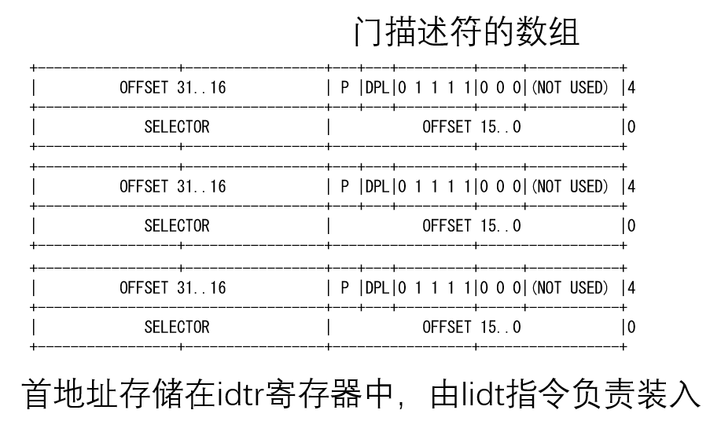
异常和中断的响应
响应过程各个步骤 – 根据异常或中断号查询IDT
异常和中断号
异常/中断号 | 处理程序入口地址
N1 | XXXX
N2 | YYYY
… | …
Nn | ZZZZ
内部异常（陷阱 - 系统调用，其它情况不模拟）
外部中断（典型由I/O设备触发）
3. 使用异常和中断号查表，得到中断处理程序入口地址
int $0x80
中断控制器（i8259）提供

Slide 30
异常和中断的响应
响应过程各个步骤 – 跳转到处理程序执行
中断描述符表（IDT）
跳转前决定是否允许中断嵌套？
当处理外部中断时，清除EFLAGS寄存器中的IF位，实现关中断，不允许嵌套
当处理内部异常时，不清除EFLAGS寄存器中的IF位，不关闭中断，允许嵌套
异常/中断号 | 处理程序入口地址
N1 | XXXX
N2 | YYYY
… | …
Nn | ZZZZ
4. 转到OS提供的异常/中断处理程序继续执行
保护现场
处理异常/中断
恢复现场

Slide 31
异常和中断的响应
响应过程各个步骤 – 跳转到处理程序执行
中断描述符表（IDT）
nemu/src/cpu/cpu.c
#ifdef IA32_INTR
void do_intr()
{
if (cpu.intr && cpu.eflags.IF)
{
// get interrupt number
uint8_t intr_no = i8259_query_intr_no();
assert(intr_no != I8259_NO_INTR);
// tell the PIC interrupt info received
i8259_ack_intr();
// raise interrupt
raise_intr(intr_no);
}
}
#endif
跳转前决定是否允许中断嵌套？
当处理外部中断时，清除EFLAGS寄存器中的IF位，实现关中断，不允许嵌套
当处理内部异常时，不清除EFLAGS寄存器中的IF位，不关闭中断，允许嵌套
异常/中断号 | 处理程序入口地址
N1 | XXXX
N2 | YYYY
… | …
Nn | ZZZZ
4. 转到OS提供的异常/中断处理程序继续执行
保护现场
处理异常/中断
恢复现场

Slide 32
异常和中断的响应
响应过程各个步骤 – 跳转到处理程序执行
中断描述符表（IDT）
异常/中断号 | 处理程序入口地址
N1 | XXXX
N2 | YYYY
… | …
Nn | ZZZZ
相应中断的过程
pusha - 将各通用寄存器的值压栈（保护现场）
处理异常/中断（系统调用参数在通用寄存器中）
popa - 将各通用寄存器的值弹栈（恢复现场）
4. 转到OS提供的异常/中断处理程序继续执行
保护现场
处理异常/中断
恢复现场

Slide 33
理解Kernel对于0x80号系统调用的响应方式
void init_idt() {
…
/* the system call 0x80 */
set_trap(idt + 0x80, SEG_KERNEL_CODE << 3, (uint32_t)vecsys, DPL_USER);
…
}
kernel/src/irq/idt.c
int $0x80
.globl vecsys; vecsys: pushl $0; pushl $0x80; jmp asm_do_irq
.globl asm_do_irq
.extern irq_handle
asm_do_irq:
pushal
pushl %esp # ???
call irq_handle
addl $4, %esp
popal
addl $8, %esp
iret
void raise_sw_intr(uint8_t intr_no)
{
// return address is the
// next instruction
cpu.eip += 2;
raise_intr(intr_no);
}
kernel/src/irq/do_irq.S

Slide 34
理解Kernel对于0x80号系统调用的响应方式
void init_idt() {
…
/* the system call 0x80 */
set_trap(idt + 0x80, SEG_KERNEL_CODE << 3, (uint32_t)vecsys, DPL_USER);
…
}
kernel/src/irq/idt.c
int $0x80
.globl vecsys; vecsys: pushl $0; pushl $0x80; jmp asm_do_irq
.globl asm_do_irq
.extern irq_handle
asm_do_irq:
pushal
pushl %esp # ???
call irq_handle
addl $4, %esp
popal
addl $8, %esp
iret
kernel/src/irq/do_irq.S

Slide 35
理解Kernel对于0x80号系统调用的响应方式
void init_idt() {
…
/* the system call 0x80 */
set_trap(idt + 0x80, SEG_KERNEL_CODE << 3, (uint32_t)vecsys, DPL_USER);
…
}
kernel/src/irq/idt.c
int $0x80
.globl vecsys; vecsys: pushl $0; pushl $0x80; jmp asm_do_irq
.globl asm_do_irq
.extern irq_handle
asm_do_irq:
pushal
pushl %esp # 处理异常/中断（系统调用参数在通用寄存器中）
call irq_handle
addl $4, %esp
popal
addl $8, %esp
iret
kernel/src/irq/do_irq.S

Slide 36
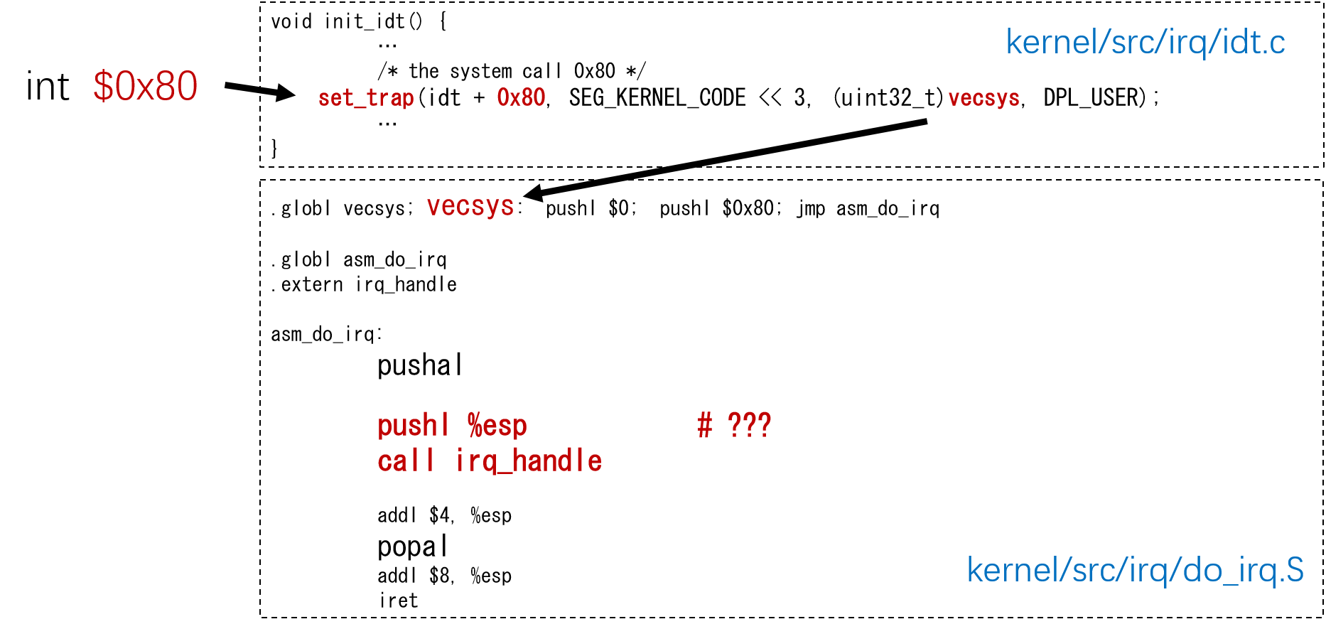
理解Kernel对于0x80号系统调用的响应方式
void irq_handle(TrapFrame *tf) {
int irq = tf->irq; //结合kernel/src/irq/do_irq.S，理解tf怎么传进来的
…
else if (irq == 0x80) {
do_syscall(tf); //tf又当作参数传给了do_syscall，tf里面有什么？
}
…
}
kernel/src/irq/irq_handle.c

Slide 37
理解Kernel对于0x80号系统调用的响应方式
typedef struct TrapFrame
{
uint32_t edi, esi, ebp, xxx, ebx, edx, ecx, eax; // GPRs
int32_t irq; // #irq
uint32_t error_code; // error code
uint32_t eip, cs, eflags; // execution state saved by hardware
} TrapFrame;
kernel/include/x86/memory.h
void irq_handle(TrapFrame *tf) {
int irq = tf->irq; //结合kernel/src/irq/do_irq.S，理解tf怎么传进来的
…
else if (irq == 0x80) {
do_syscall(tf); //tf又当作参数传给了do_syscall，tf里面有什么？
}
…
}
kernel/src/irq/irq_handle.c

Slide 38
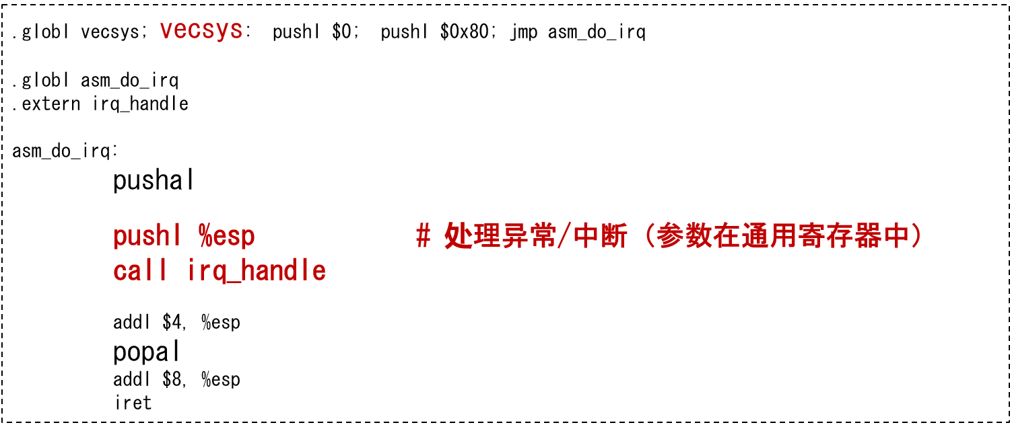
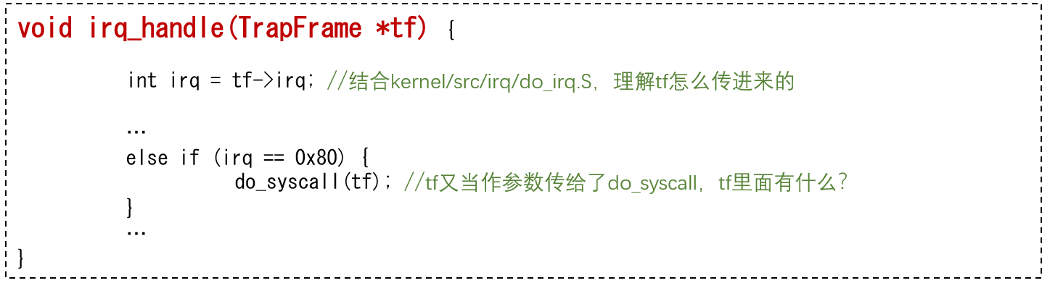
TrapFrame
eflags
cs
eip
error code
irq
eax
…
edi
esp

Slide 39
理解Kernel对于0x80号系统调用的响应方式
#include "trap.h"
const char str[] = "Hello, world!\n";
int main()
{
asm volatile( "movl $4, %eax;" // system call ID, 4 = SYS_write
"movl $1, %ebx;" // file descriptor, 1 = stdout
"movl $str, %ecx;" // buffer address
"movl $14, %edx;" // length
"int $0x80");
HIT_GOOD_TRAP;
return 0;
}
testcase/src/hello-inline.c

Slide 40
理解Kernel对于0x80号系统调用的响应方式
asm volatile( "movl $4, %eax;" // system call ID, 4 = SYS_write
"movl $1, %ebx;" // file descriptor, 1 = stdout
"movl $str, %ecx;" // buffer address
"movl $14, %edx;" // length
"int $0x80");
void init_idt() {
…
/* the system call 0x80 */
set_trap(idt + 0x80, SEG_KERNEL_CODE << 3, (uint32_t)vecsys, DPL_USER);
…
}
.globl vecsys; vecsys: pushl $0; pushl $0x80; jmp asm_do_irq
asm_do_irq:
pushal
pushl %esp
call irq_handle
popal
iret

Slide 41
理解Kernel对于0x80号系统调用的响应方式
asm volatile( "movl $4, %eax;" // system call ID, 4 = SYS_write
"movl $1, %ebx;" // file descriptor, 1 = stdout
"movl $str, %ecx;" // buffer address
"movl $14, %edx;" // length
"int $0x80");
.globl vecsys; vecsys: pushl $0; pushl $0x80; jmp asm_do_irq
asm_do_irq:
pushal
pushl %esp
call irq_handle
popal
iret
typedef struct TrapFrame
{
uint32_t edi, esi, ebp, xxx, ebx, edx, ecx, eax; // GPRs
int32_t irq; // #irq
uint32_t error_code; // error code
uint32_t eip, cs, eflags; // execution state saved by hardware
} TrapFrame;
void irq_handle( TrapFrame *tf ) {
int irq = tf->irq;
…
else if (irq == 0x80) {
do_syscall(tf); //tf又当作参数传给了do_syscall，tf里面有什么？
}
…
}1

Slide 42
理解Kernel对于0x80号系统调用的响应方式
void init_idt() {
…
/* the system call 0x80 */
set_trap(idt + 0x80, SEG_KERNEL_CODE << 3, (uint32_t)vecsys, DPL_USER);
…
}
kernel/src/irq/idt.c
int $0x80
.globl vecsys; vecsys: pushl $0; pushl $0x80; jmp asm_do_irq
.globl asm_do_irq
.extern irq_handle
asm_do_irq:
pushal
pushl %esp # ???
call irq_handle
addl $4, %esp
popal
addl $8, %esp
iret
kernel/src/irq/do_irq.S

Slide 43
异常和中断的响应
响应过程各个步骤 – 跳转到处理程序执行
中断描述符表（IDT）
异常/中断号 | 处理程序入口地址
N1 | XXXX
N2 | YYYY
… | …
Nn | ZZZZ
相应中断的过程
pusha - 将各通用寄存器的值压栈（保护现场）
处理异常/中断（参数在通用寄存器中）
popa - 将各通用寄存器的值弹栈（恢复现场）
4. 转到OS提供的异常/中断处理程序继续执行
保护现场
处理异常/中断
恢复现场

Slide 44
异常和中断的响应
响应过程各个步骤 – iret恢复原程序断点
按照第一阶段保护程序状态对应的次序正确弹栈
将eip设置为原程序需要恢复执行的位置（断点）
iret
6. 回到断点继续执行原程序
5. 处理结束iret恢复程序执行状态

Slide 45
异常和中断的响应
宏观步骤2/2
在操作系统准备好IDT之后，机器就能够响应中断了
响应过程
CPU检测到异常或中断后，根据异常和中断号去查表得到处理程序的入口地址，处理完后返回原程序继续
2. 出大事了！赶紧保护一下当前程序执行状态！
异常/中断号 | 处理程序入口地址
N1 | XXXX
N2 | YYYY
… | …
Nn | ZZZZ
1. 检测到异常或中断！
3. 使用异常和中断号查表，得到中断处理程序入口地址
EFLAGS
断点
4. 转到OS提供的异常/中断处理程序继续执行
保护现场
处理异常/中断
恢复现场
6. 回到断点继续执行原程序
5. 处理结束iret恢复程序执行状态

Slide 46
NEMU中的任务

Slide 47
NEMU中实现异常（系统调用）响应
第一步：更改配置和在nemu中添加必要的硬件/指令
include/config.h
定义宏 #define IA32_INTR
make clean
在nemu/include/cpu/reg.h中定义 IDTR 结构体
参照手册
并在 CPU_STATE中添加idtr寄存器和中断引脚（框架代码已经提供）
实现包括lidt、cli、sti、int、pusha、popa、iret等指令
部分指令要先写完第三步才能做

Slide 48
NEMU中实现异常（系统调用）响应
第二步：理解Kernel初始化中断描述符表的内容
在init_cond()中调用了init_idt()
init_idt()位于kernel/src/irq/idt.c
void init_cond()
{
#ifdef IA32_INTR
/* Reset the GDT, since the old GDT in start.S cannot be used in the future. */
init_segment();
/* Set the IDT by setting up interrupt and exception handlers.
* Note that system call is the only exception implemented in NEMU.
*/
init_idt();
/* Enable interrupts. */
sti();
#endif

Slide 49
NEMU中实现异常（系统调用）响应
第二步：理解Kernel初始化中断描述符表的内容
在init_cond()中调用了init_idt()
init_idt()位于kernel/src/irq/idt.c
/* Each entry of the IDT is either an interrupt gate, or a trap gate */
static GateDesc idt[NR_IRQ];
/* Setup a interrupt gate for interrupt handler. */
static void set_intr(GateDesc *ptr, uint32_t selector, uint32_t offset, uint32_t dpl) {…}
void init_idt() {
…
set_trap(idt + 0, SEG_KERNEL_CODE << 3, (uint32_t)vec0, DPL_KERNEL);
…
/* the system call 0x80 */
set_trap(idt + 0x80, SEG_KERNEL_CODE << 3, (uint32_t)vecsys, DPL_USER);
set_intr(idt+32 + 0, SEG_KERNEL_CODE << 3, (uint32_t)irq0, DPL_KERNEL);
set_intr(idt+32 + 1, SEG_KERNEL_CODE << 3, (uint32_t)irq1, DPL_KERNEL);
set_intr(idt+32 + 14, SEG_KERNEL_CODE << 3, (uint32_t)irq14, DPL_KERNEL);
/* the ``idt'' is its virtual address */
write_idtr(idt, sizeof(idt));
sti();
}
void init_cond()
{
#ifdef IA32_INTR
/* Reset the GDT, since the old GDT in start.S cannot be used in the future. */
init_segment();
/* Set the IDT by setting up interrupt and exception handlers.
* Note that system call is the only exception implemented in NEMU.
*/
init_idt();
/* Enable interrupts. */
sti();
#endif

Slide 50
NEMU中实现中断响应
第三步：在NEMU中实现对中断的响应
在nemu/src/cpu/cpu.c中do_intr()函数
#ifdef IA32_INTR
void do_intr()
{
if (cpu.intr && cpu.eflags.IF)
{
// get interrupt number
uint8_t intr_no = i8259_query_intr_no();
assert(intr_no != I8259_NO_INTR);
// tell the PIC interrupt info received
i8259_ack_intr();
// raise interrupt
raise_intr(intr_no);
}
}
#endif
void exec(uint32_t n)
{
while (n > 0 && nemu_state == NEMU_RUN)
{
instr_len = exec_inst();
cpu.eip += instr_len;
n--;
#ifdef IA32_INTR
// check for interrupt
do_intr();
#endif
}
}

Slide 51
NEMU中实现异常（系统调用）响应
第三步：在NEMU中实现对异常的响应
在nemu/src/cpu/intr.c中实现raise_intr()函数
int 指令调用这个接口
void raise_intr(uint8_t intr_no) {
#ifdef IA32_INTR
- printf("Please implement raise_intr()");
- assert(0);
+ // Trigger an exception/interrupt with 'intr_no'
+ // 'intr_no' is the index to the IDT
+ // Push EFLAGS, CS, and EIP
+ // Find the IDT entry using 'intr_no'
+ // Clear IF if it is an interrupt
+ // Set CS:EIP to the entry of the interrupt handler
+ // need to reload CS with load_sreg()
#endif
}
void raise_sw_intr(uint8_t intr_no) {
// return address is the
// next instruction
cpu.eip += 2; //why?
raise_intr(intr_no);
}
NEMU的重要简化：
都是ring0不考虑权限

Slide 52
NEMU中实现异常（系统调用）响应
第四步：理解Kernel对于0x80号系统调用的响应方式
#include "trap.h"
const char str[] = "Hello, world!\n";
int main()
{
asm volatile( "movl $4, %eax;" // system call ID, 4 = SYS_write
"movl $1, %ebx;" // file descriptor, 1 = stdout
"movl $str, %ecx;" // buffer address
"movl $14, %edx;" // length
"int $0x80");
HIT_GOOD_TRAP;
return 0;
}
testcase/src/hello-inline.c

Slide 53
NEMU中实现异常（系统调用）响应
第四步：理解Kernel对于0x80号系统调用的响应方式
#include "trap.h"
const char str[] = "Hello, world!\n";
int main()
{
asm volatile( "movl $4, %eax;" // system call ID, 4 = SYS_write
"movl $1, %ebx;" // file descriptor, 1 = stdout
"movl $str, %ecx;" // buffer address
"movl $14, %edx;" // length
"int $0x80");
HIT_GOOD_TRAP;
return 0;
}
void raise_sw_intr(uint8_t intr_no) {
// return address is the
// next instruction
cpu.eip += 2;
raise_intr(intr_no);
}
testcase/src/hello-inline.c

Slide 54
NEMU中实现异常（系统调用）响应
第四步：理解Kernel对于0x80号系统调用的响应方式
void init_idt() {
…
/* the system call 0x80 */
set_trap(idt + 0x80, SEG_KERNEL_CODE << 3, (uint32_t)vecsys, DPL_USER);
…
}
kernel/src/irq/idt.c
.globl vecsys; vecsys: pushl $0; pushl $0x80; jmp asm_do_irq
.globl asm_do_irq
.extern irq_handle
asm_do_irq:
pushal
pushl %esp # ???
call irq_handle
addl $4, %esp
popal
addl $8, %esp
iret
kernel/src/irq/do_irq.S

Slide 55
NEMU中实现异常（系统调用）响应
第四步：理解Kernel对于0x80号系统调用的响应方式
pushl %esp # ???
void irq_handle(TrapFrame *tf) {
int irq = tf->irq; //结合kernel/src/irq/do_irq.S，理解tf怎么传进来的
…
else if (irq == 0x80) {
do_syscall(tf); //tf又当作参数传给了do_syscall，tf里面有什么？
}
…
}
kernel/src/irq/irq_handle.c
static void sys_write(TrapFrame *tf) {
// 设置 tf -> eax 是想干吗？
tf->eax = fs_write(tf->ebx, (void*)tf->ecx, tf->edx);
}
void do_syscall(TrapFrame *tf) {
switch(tf->eax) { //tf -> eax哪儿来的，最早是谁设置的？
…
case SYS_write: sys_write(tf); break; // SYS_write等都是预定义好的常量
…
}
}
kernel/src/syscall/do_syscall.c

Slide 56
NEMU中实现异常（系统调用）响应
第四步：理解Kernel对于0x80号系统调用的响应方式
void init_idt() {
…
/* the system call 0x80 */
set_trap(idt + 0x80, SEG_KERNEL_CODE << 3, (uint32_t)vecsys, DPL_USER);
…
}
kernel/src/irq/idt.c
.globl vecsys; vecsys: pushl $0; pushl $0x80; jmp asm_do_irq
.globl asm_do_irq
.extern irq_handle
asm_do_irq:
pushal
pushl %esp # ???
call irq_handle
addl $4, %esp
popal
addl $8, %esp
iret
响应完后恢复现场，iret，对于0x80系统调用，当初保存的返回地址是多少？
kernel/src/irq/do_irq.S

Slide 57
NEMU中实现异常（系统调用）响应
PA 4-1 小任务一：完成上述编码和理解工作，并且：
执行hello-inline测试用例并看到屏幕输出
nemu trap output: Hello, world!

Slide 58
NEMU中实现中断响应
PA 4-1 小任务二：开启时钟中断并理解响应过程
以时钟中断为例
在include/config.h中定义宏HAS_DEVICE_TIMER并make clean；
在nemu/include/cpu/reg.h的CPU_STATE中添加uint8_t intr成员，模拟中断引脚；
在nemu/src/cpu/cpu.c的init_cpu()中初始化cpu.intr = 0；
在nemu/src/cpu/cpu.c的exec()函数while循环体，每次执行完一条指令后调用do_intr()函数查看并处理中断事件；
执行make test_pa-4-1；
触发Kernel中的panic，找到该panic并移除
完整跟踪一下从nemu/src/device/dev/timer.c中发出timer interrupt到触发panic的整个过程，就可以全懂
timer interrupt是由sdl.c中的线程定时调用发出的

Slide 59
祝大家学习快乐，身心健康！
PA 4-1到此结束

Slide 60

小例子
NEMU约定：当处理外部中断时，清除EFLAGS寄存器中的IF位，实现关中断，不允许嵌套（也不考虑中断的优先级）
用户进程
中断处理程序
键盘按键：a -> b -> c
期待输出：a -> b -> c
a
按键
b
输出
c
Notes:
Peter Zijlstra's response to this discussion was to post a patch forcing IRQF_DISABLED for all drivers. His position is that no interrupt handlers should be run with interrupts enabled. Doing so invites kernel stack overruns if too many nested interrupts come in; it also, he says, encourages the notion that it's OK for interrupt handlers to be slow. Additionally, he says, drivers must already be able to run their handlers with interrupts disabled, since another driver may disable interrupts on a shared interrupt line. So, he says, it makes no sense to "fix" lockdep for handlers which want interrupts to be enabled; instead, the always-disabled assumption built into lockdep should be made part of the system as a whole.
https://lwn.net/Articles/321663/
也体现了简化的思想

Slide 61
小例子
NEMU约定：当处理外部中断时，清除EFLAGS寄存器中的IF位，实现关中断，不允许嵌套（也不考虑中断的优先级）
用户进程
中断处理程序
键盘按键：a -> b -> c
期待输出：a -> b -> c
a
b
c
按键
输出
输出
输出

